Slide 1

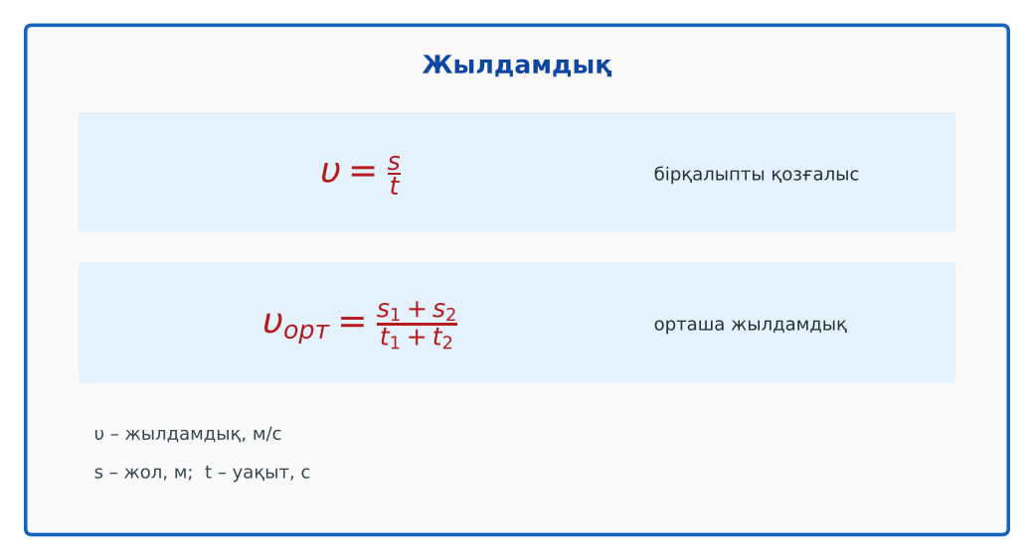
ФИЗИКА · 7-СЫНЫП · 12-САБАҚ
Бөлім: Механикалық қозғалыс
Жылдамдық және орташа жылдамдықты есептеу
Педагог: ______________________
Құндылық: Тәуелсіздік және отаншылдық
Notes:
Сабақтың тақырыбы: Жылдамдық және орташа жылдамдықты есептеу. Бөлім: Механикалық қозғалыс. Ұйымдастыру кезеңі: сәлемдесу, түгендеу, бағалау парағын тарату. (Тақырып пен сурет шертілгенде пайда болады.)

Slide 2

Сабақтың мақсаты
Сабақтың басы · 6 мин
Оқу мақсаттары (бағдарлама)
Сабақ соңында біз:
7.2.1.4 – қозғалыстағы дененің жылдам-дығы мен орташа жылдамдығын есептеу
1
Жылдамдық пен орташа жылдамдықтың анықтамасын және формуласын жазады
2
Бірқалыпты қозғалыстағы жылдамдықты есептейді
3
Бірнеше бөліктен тұратын жолдағы орташа жылдамдықты есептейді
4
Орташа жылдамдықтың жылдамдықтардың арифметикалық ортасына тең болмайтынын дәлелдейді
Notes:
Мақсаттарды бір-бірлеп шертіп ашыңыз. Проблемалық жағдаяттан кейін осы слайдқа оралып, мақсатты оқушылармен бірге тұжырымдаңыз.

Slide 3


Білімді өзектендіру: «Сұрақтар себеті»
Сабақтың басы · 6 мин
Себеттен «Түзусызықты бірқалыпты және бірқалыпсыз қозғалыстар.» тақырыбына арналған сұрақ жазылған қағазды алып, жауап береді.
Өткен тақырып: Түзусызықты бірқалыпты және бірқалыпсыз қозғалыстар.
Тәуелсіздік және отаншылдық
«Отан – оттан да ыстық» (халық мақалы).
Notes:
Әдіс: «Сұрақтар себеті». Себеттен «Түзусызықты бірқалыпты және бірқалыпсыз қозғалыстар.» тақырыбына арналған сұрақ жазылған қағазды алып, жауап береді. Шерткенде құндылық пен дәйексөз шығады: «Отан – оттан да ыстық» (халық мақалы).

Slide 4


Проблемалық жағдаят
Сабақтың басы · 6 мин
Алматыдан Астанаға дейін көлікпен 12 сағатта жеттік, жол бойы тоқтадық та, жүйіттік те. Жылдамдығымыз қандай болды? Бір санмен қалай сипаттаймыз?
Болжамдарыңды айтыңдар! Бүгінгі сабақтың тақырыбы қандай болуы мүмкін?
Notes:
Проблемалық сұрақты оқып, болжамдарды тыңдаңыз. Шерткенде төменгі тапсырма шығады. Жауапқа сабақ соңында қайта оралыңыз.

Slide 5

Жаңа білім
Сабақтың ортасы · 12 мин
Жылдамдық υ = s / t, бірлігі м/с (км/сағ).
Орташа жылдамдық: υ_орт = (s₁ + s₂ + …) / (t₁ + t₂ + …) – барлық жол барлық уақытқа бөлінеді.
Орташа жылдамдық жалпы жағдайда жылдамдықтардың орташа арифметигіне тең емес.
Жылдамдық және орташа жылдамдық формулалары
Notes:
Әдіс: «Зигзаг». Әр топ тақырыптың бір бөлігін оқып, кластер құрады. Кейін топтар ауысып, бір-біріне түсіндіреді. Тармақтар шерткен сайын бір-бірлеп шығады – әрқайсысын талқылаңыз.

Slide 6

Суретпен жұмыс
Сабақтың ортасы · 12 мин
Суретте не бейнеленген? Қандай физикалық шамалар мен заңдылықтарды көрсетеді? Өз сөзіңмен түсіндір.
Notes:
«Суретті оқу» тапсырмасы: оқушылар жұппен суреттерді сипаттайды, мұғалім жетекші сұрақтар қояды. Суреттер шерткенде кезекпен шығады.

Slide 7

Бекіту: «Қателер аңшысы»
Сабақтың ортасы · 7 мин
Тақтада шешімі қате берілген есеп тұр, жұптар қатені тауып, дұрыс шешімін жазады.
Үлгі есеп: көлік 2 сағатта 120 км, кейін 1 сағатта 30 км жүрді. υ_орт = 150 км / 3 сағ = 50 км/сағ.
Notes:
Әдіс: «Қателер аңшысы». Тақтада шешімі қате берілген есеп тұр, жұптар қатені тауып, дұрыс шешімін жазады. Шешімді тақтада бірге тексеріңіз.

Slide 8

Сергіту сәті
Сабақтың ортасы · 2 мин
«Векторлар». Мұғалім бағыт айтады (жоғары, оңға, солға, төмен), оқушылар қолымен вектор бағытын көрсетеді.
Notes:
Қысқа сергіту сәті – 1–2 минут.

Slide 9

Деңгейлік тапсырмалар
Сабақтың ортасы · 11 мин
С
В
А
С деңгейі
В деңгейі
талдау, жинақтау
А деңгейі
қолдану
білу, түсіну
Деңгейіңді өзің таңда. А деңгейін орындасаң – В деңгейіне өт!
Notes:
Деңгейлер баспалдақ сияқты шерткен сайын шығады. Саралау «Таңдау» арқылы. ЕББҚ оқушыларына: белсенді рөл беру (уақыт сақшысы, материал таратушы); жұп-тьютор (күшті оқушымен бірге жұмыс).

Slide 10

А деңгейі: білу, түсіну
Сабақтың ортасы · 11 мин
А
Жаяу адам 30 минутта 2,7 км жүрді. Жылдамдығын м/с-пен есепте.
Жауабы: υ = 2700 м / 1800 с = 1,5 м/с.
Notes:
Жауап кілті шерткенде ғана шығады – оқушылар орындап болғаннан кейін көрсетіңіз. А деңгейі: υ = 2700 м / 1800 с = 1,5 м/с.

Slide 11
В деңгейі: қолдану
Сабақтың ортасы · 11 мин
В
Велосипедші 20 мин 5 м/с жылдамдықпен, кейін 10 мин 8 м/с жылдамдықпен жүрді. Орташа жылдамдығын тап.
Жауабы: s = 6000 + 4800 = 10 800 м; t = 1800 с; υ_орт = 6 м/с.
Notes:
Жауап кілті шерткенде ғана шығады – оқушылар орындап болғаннан кейін көрсетіңіз. В деңгейі: s = 6000 + 4800 = 10 800 м; t = 1800 с; υ_орт = 6 м/с.

Slide 12
С деңгейі: талдау, жинақтау
Сабақтың ортасы · 11 мин
С
Автомобиль жолдың бірінші жартысын 60 км/сағ, екінші жартысын 40 км/сағ жылдамдықпен жүрді. Орташа жылдамдығы 50 км/сағ па? Есептеп дәлелде.
Жауабы: υ_орт = 2υ₁υ₂/(υ₁+υ₂) = 48 км/сағ ≠ 50 км/сағ.
Notes:
Жауап кілті шерткенде ғана шығады – оқушылар орындап болғаннан кейін көрсетіңіз. С деңгейі: υ_орт = 2υ₁υ₂/(υ₁+υ₂) = 48 км/сағ ≠ 50 км/сағ.

Slide 13


Бекіту: Plickers викторинасы
Сабақтың соңы · 7 мин
1
υ = s/t: s = 100 м, t = 20 с, υ = ?
5 м/с
2
Орташа жылдамдық формуласы?
барлық жол / барлық уақыт
Plickers
3
36 км/сағ = ? м/с
10
Notes:
Жауаптар жасыл белгімен шерткен сайын бір-бірлеп шығады. 1) 5 м/с; 2) барлық жол / барлық уақыт; 3) 10. Онлайн нұсқасын Plickers платформасында дайындаңыз (https://www.plickers.com/).

Slide 14

Рефлексия: «Нысана»
Сабақтың соңы · 7 мин
Оқушылар нысананың 4 секторына («түсіндім», «белсенді болдым», «топпен жұмыс», «қызықты болды») белгі қояды.
9–10 балл
Өте жақсы
7–8 балл
Жақсы
5–6 балл
Қанағаттанарлық
0–4 балл
Қолдау қажет
Notes:
Рефлексияны 2–3 минутта өткізіңіз. Бағалау шкаласы бойынша оқушылар өз балын анықтайды.

Slide 15

Үй тапсырмасы
Сабақтың соңы · 7 мин
А
А деңгейі
В
В деңгейі
С
С деңгейі
§9 оқу; 4 есеп шығару.
Мектепке баратын жолдағы орташа жылдамдығыңды есептеу.
Олимпиада: жолдың үштен бірі υ₁, қалғаны υ₂ болғанда орташа жылдамдық формуласын шығару.
Notes:
Үй тапсырмасы сараланған: оқушы деңгейін өзі таңдайды. Kundelik.kz-ке енгізіңіз.

Slide 16
Сабаққа белсенді қатысқандарыңа рахмет!
«Отан – оттан да ыстық» (халық мақалы).
Notes:
Сабақты қорытындылау.

